Slide 1
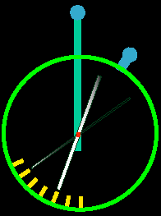
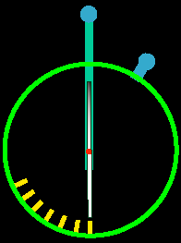
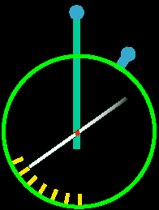
9.9 静电场中的电介质
实验
一.充满电介质的电容器
+Q
-Q
电介质:电阻率很大，导电能力很差的物质.分子中的正负电荷束缚的很紧，介质内部几乎没有自由电荷.即绝缘体.
+
ε_{r}
-
+
-
+
-
+
-
+
-
+
-
+
-
+
-
(放在电场中的)电介质
电场
+
-
+
-
+
-
+
-
+
-
结论:
介质充满电场或介质表面为等势面时
+
-
+
-
+
-
ε_{r} —电介质的相对介电常数
介质中电场减弱

Slide 2
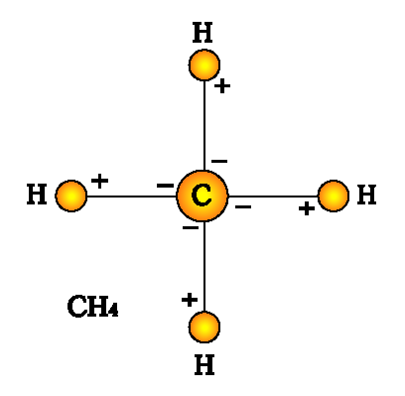
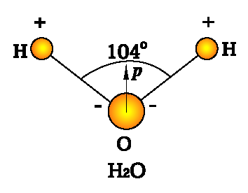
二.电介质的极化 极化电荷
无极分子
有极分子
+
-
±
无外场时（热运动）
整体对外
不显电性
(无极分子电介质)
(有极分子电介质)

Slide 3
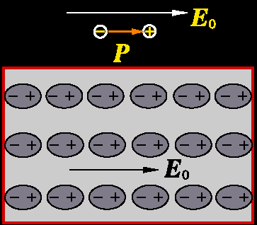
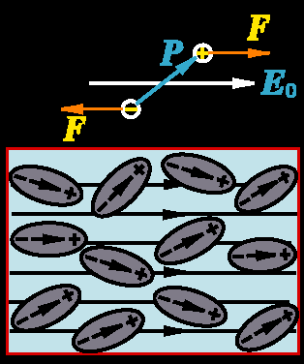
有外场时
在外电场的作用下，介质表面产生电荷的现象称为电介质的极化.
• 无极分子电介质
束缚电荷σ´
由于极化，在介质表面产生的电荷称为极化电荷或称束缚电荷.
(分子)
位移极化
-
+
-
+
• 有极分子电介质
-
+
σ´
-
+
-
+
-
+
-
+
(分子) 取向极化
束缚电荷σ´

Slide 4
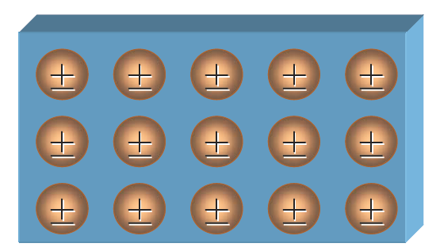
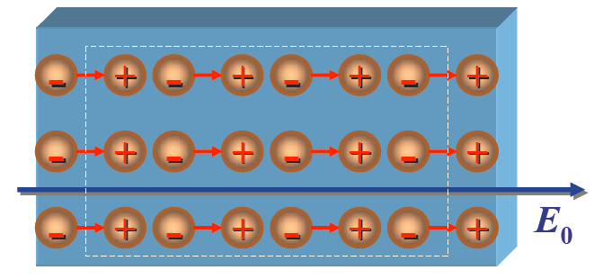
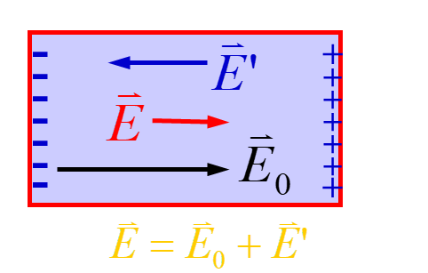
与导体在外电场作用下产生的感应电荷一样，极化电荷也会产生附加电场从而影响空间中总电场的重新分布
内部：削弱场
外部：改变场

Slide 5
电极化强度矢量
描述电介质在电场中极化强弱的物理量
（1） 的定义
单位体积内所有分子
的电偶极矩矢量和
单位 库仑/米²( C/m²)
显然 E_{外}=0
（2）电介质的极化规律:对于各向同性的均匀电介质，其中任一点处的电极化强度矢量与该点的总场强成正比.
—电极化率
真空
空气
其他

Slide 6
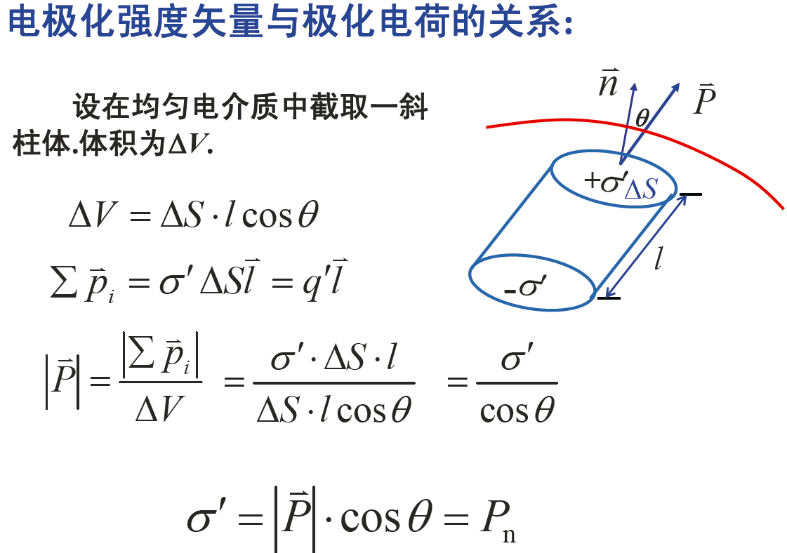
均匀电介质表面产生的极化电荷面密度等于该处电极化强度沿表面外法线方向的投影.

Slide 7
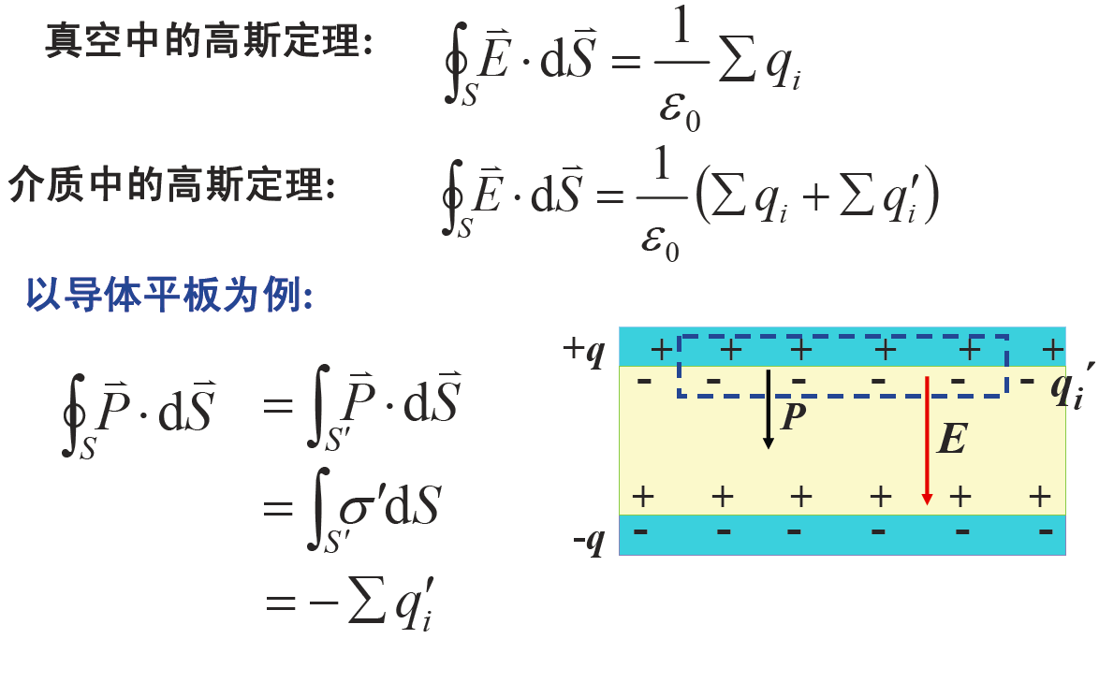
三.电介质的高斯定理 电位移矢量

Slide 8
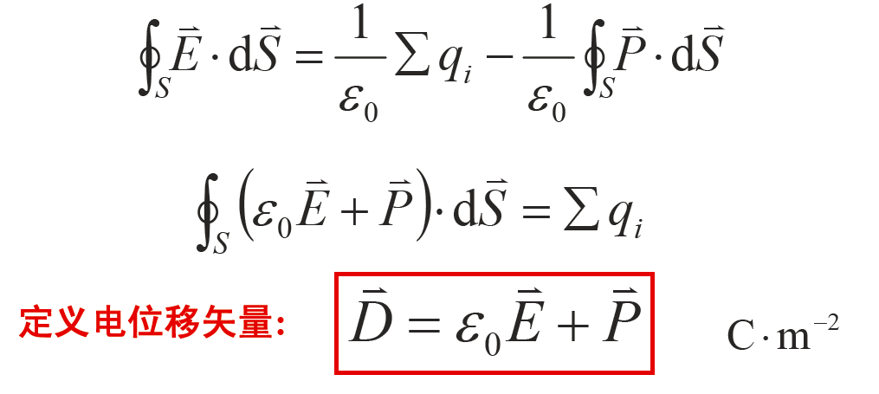
高斯定理的普遍积分形式：
微分形式：
高斯定理的一般表述：通过高斯面的电位移通量等于高斯面所包围的自由电荷的代数和，与极化电荷及高斯面外电荷无关。
它对于所有宏观电磁现象是普遍成立的。

Slide 9
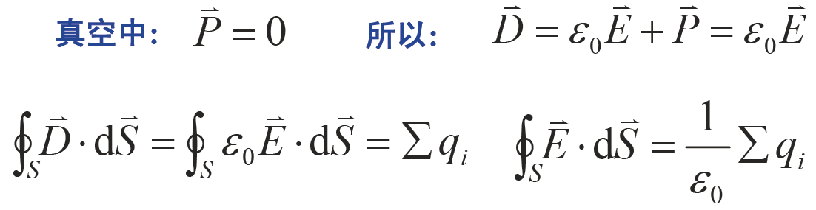
• 比较
1. 由于极化电荷与外场有关，极化电荷密度和极化强度P并不容易求出，因此引入D后，高斯定理的形式不再考虑极化电荷，依然只考虑自由电荷。以上两个方程是完全等价的。
2. 介质中的高斯定理包含了真空中的高斯定理.
3. 描写电场的基本物理量是E，而D是一个辅助量

Slide 10
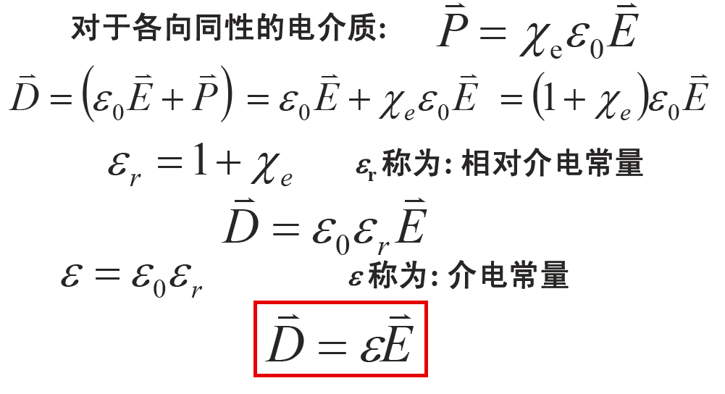
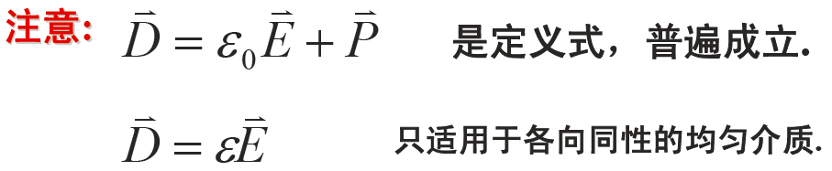
D和E是两个不同物理意义矢量。在各向同性介质中D和E方向相同，而各向异性介质中D和E的方向不同。

Slide 11
静电场环路定理的一般形式
束缚电荷q_{束}产生的电场与
自由电荷q_{自}产生的电场相同
保守力场
则有
——电介质中的环路定理
总结
介质介电常数
（1）四个常数之间的关系
相对介电常数
（2）三个物理量 之间的关系
（3）解题一般步骤
由q_{自}
内

Slide 12
教材例题8.36(p.346)
重点
例
平行板电容器，其中充有两种均匀电介质。
求
(1) 各电介质层中的场强
(2) 极板间电势差和电容
解
做一个圆柱形高斯面
同理，做一个圆柱形高斯面

Slide 13
• 各电介质层中的场强不同，电位移相同
• 相当于电容器的串联

Slide 14
平板电容器中充介质的另一种情况
平行板电容器面积S，间距d，带电量为Q。一半充有电容率ε_{r1}的电介质，另一半充有电容率ε_{r2}的电介质。
求：（1）介质中任意点的电场强度和电位移矢量；（2）电容器的电容。
由极板内为等势体
解：
极板间各处的电场强度相同。
由于电介质不同，极化电荷数量不同，造成自由电荷分布密度不同，由此造成电位移不同。

Slide 15
取一个覆盖整个电容器表面的高斯面：
• 各电介质层中的场强相同，电位移不同
• 相当于电容器的并联

Slide 16
四、电场的边值关系
所谓边值关系（或叫边界条件）是指两种材料界面两侧的场满足的物理关系，这种关系当界面两侧材料及其电荷分布（或电势分布）确定后具有唯一性，由电磁场基本定理导出。众多电磁学和光学的重要定理都由边值关系导出，也是求解电磁场分布问题所必须的基本方程之一。
在例1中可以看到，由高斯定理可以导出，当界面垂直于电场时，界面两侧的电位移矢量是连续的，而电场强度矢量是不连续的，它的差值由极化电荷密度来决定。

Slide 17
更一般的情况，如果这个界面上有自由电荷分布，那么D和E沿着这个界面的法向分量都不连续的，它们界面两侧的差值分别由自由电荷密度和总电荷密度来决定。为了方便起见，我们只关心自由电荷分布
电位移矢量的法向分量是不连续的！
在例2中可以看到，由高斯定理可以导出，当界面平行于电场时，界面两侧的电场强度矢量是连续的，而电位移矢量是不连续的，自由电荷和极化电荷的重新分布并不发生在两电介质界面处，而是发生在金属极板和电介质界面处。

Slide 18
更一般的情况，如果这个界面上有自由电荷分布，那么E沿着这个界面的切向分量与这个界面电荷分布无关，依然是连续的。因此，
电场强度矢量的切向分量是连续的！
这是电场的边值关系的普遍表达式，它们与磁场的边值关系一起组成电磁场边值关系，是电磁场理论的重要基本方程。
当界面没有自由电荷分布时，问题简化为
对于不连续的分量间的关系，与极化电荷分布有关，可以由界面两侧材料的介电常数来求出。

Slide 19
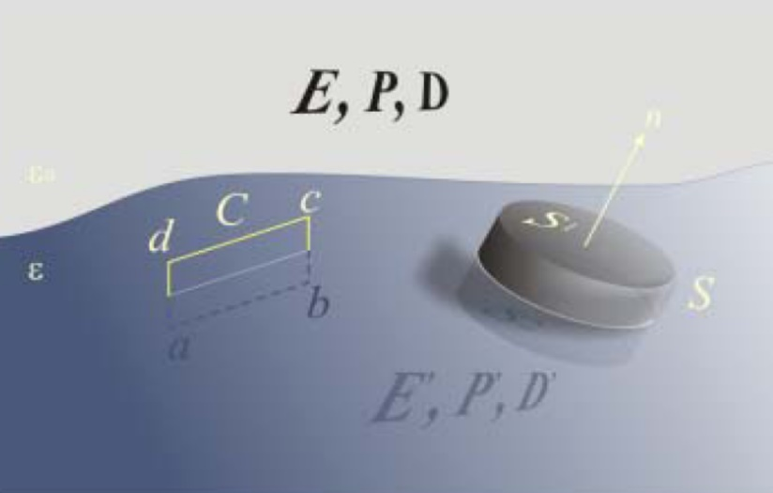
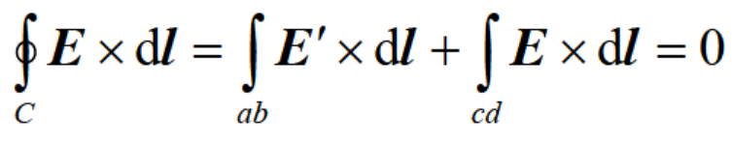



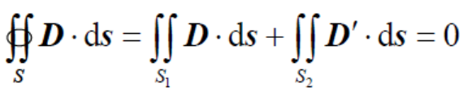





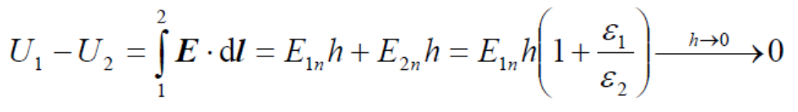
以上结论的严格导出：
界面上的环路C（abcd）非常接近两电介质界面，环路上垂直与界面的路径很短，积分贡献可以略去。由环路定理得到：
因此：
由于环路是任意选取的，故有界面两侧电场的切向分量相等：
严格的表示为矢量形式：
界面上的高斯面S非常接近两电介质界面，A是底面积，柱的侧壁面积很小，积分贡献可以略去。如果界面上没有自由电荷，由高斯定理得到：
如果有自由电荷

Slide 20
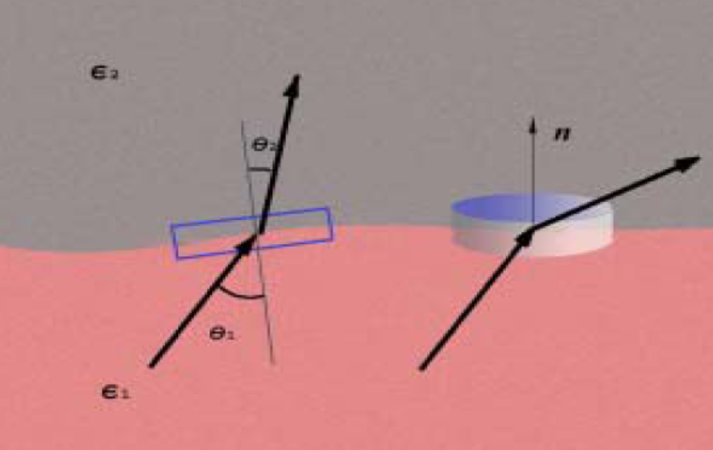
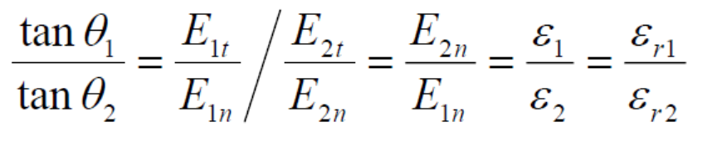
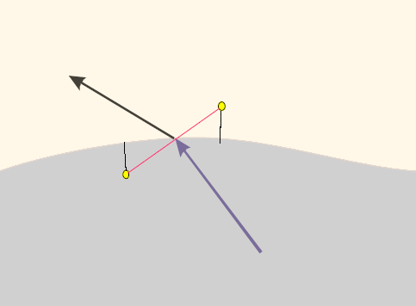
如果界面上没有自由电荷
电场线的方向在界面处满足
E2
如果界面上没有自由电荷
2
h
h
1
E1
界面两侧的电势是连续的

Slide 21
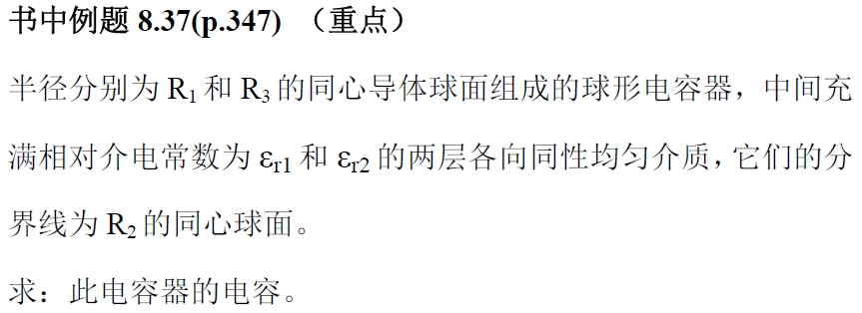
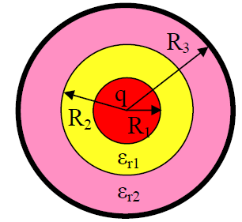
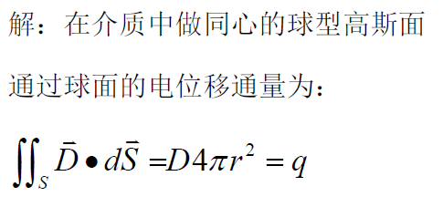
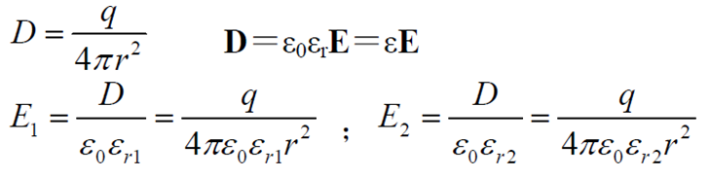

Slide 22
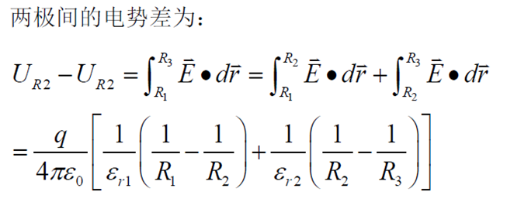
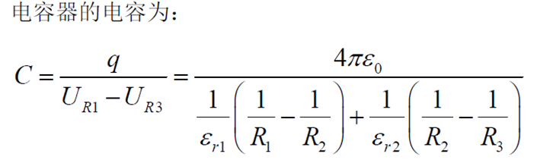

Slide 23
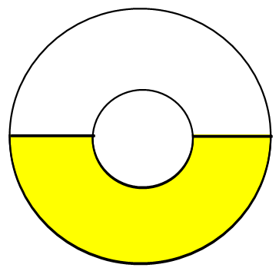
补充例题：（重点）
同心导体球面组成的球形电容器，半径分别为R₁和R₂，带电量分别为±Q，电容器下半部充有电介质油，相对电容率为ε_{r} 。
求：（1）介质中任意点的电场强度和电位移矢量；
（2）电容器的电容。
解：分析：金属球壳是等位体，球壳
间距相同，有介质处和无介质处的电
场都相同。由于电介质的存在，介质
中产生了极化电荷。极化电荷使金属
表面的自由电荷产生重新分布，有介质的半个球表面自由电荷密度高一些，没有介质的半个球表面自由电荷密度低一些。
ε₀
ε_{r}
由于电位移只与自由电荷有关，与极化电荷无关，有介质的半个球空间的电位移强一些，没有介质的半个球空间的电位移弱一些。但并不知道两个半球自由电荷是如何重新分布的。只知道整个球面的电荷为Q。

Slide 24
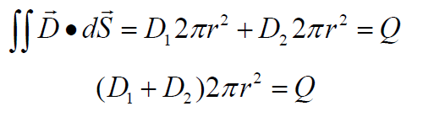
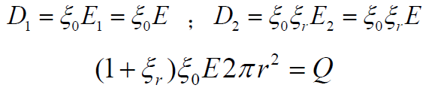
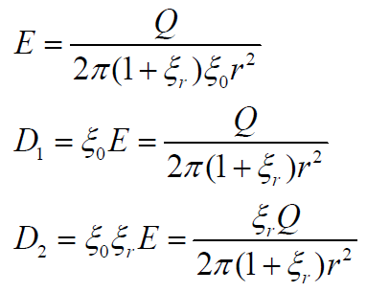
ε₀
ε_{r}

Slide 25
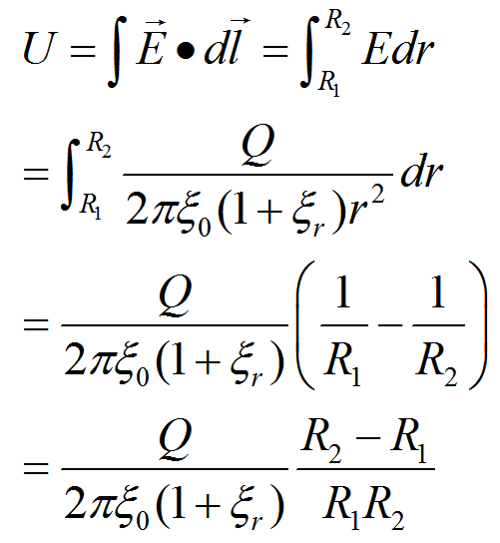
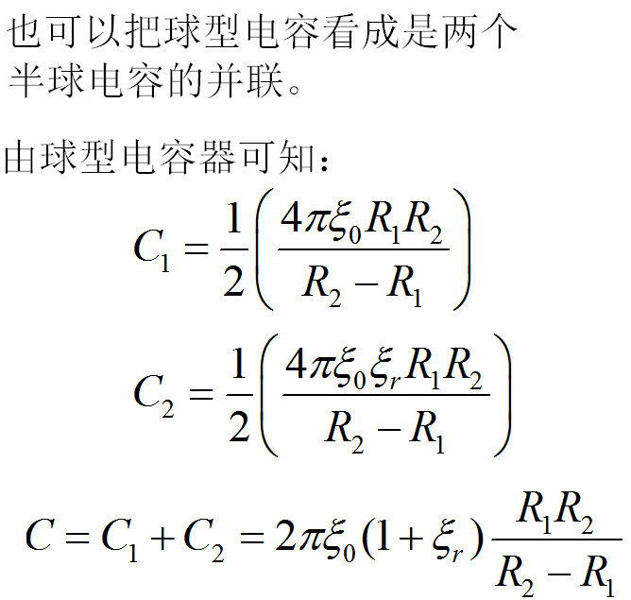
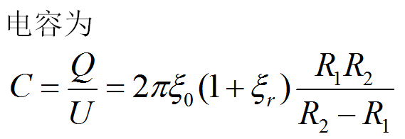

Slide 26
五、电介质中的电场能量与能量密度
介质中的电场能量密度
这是电场能量密度的普遍表达式：
由此可以解决，有电介质存在时静电场的能量问题。

Slide 27
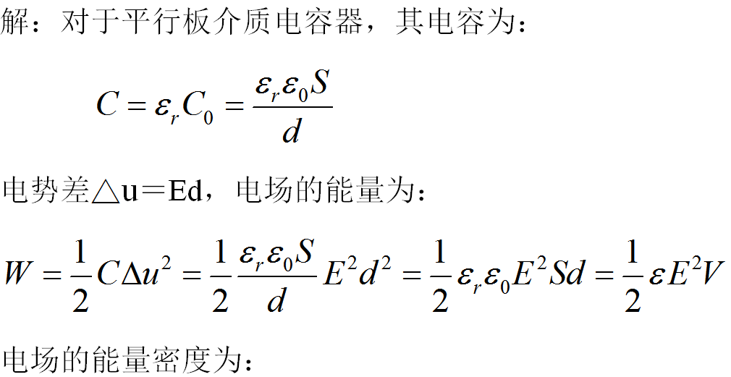

书中例题8.38(p.348)
平行板电容器的极板面积为S，极板间距d，中间充满相对介电常数分别为ε_{r}电介质。当充电后，两极板间的电势差为△u。
求：（1）电容器中电场的能量
（2）如果切断充电电源，把电介质从电容器中抽出来，外界要作多少功。

Slide 28
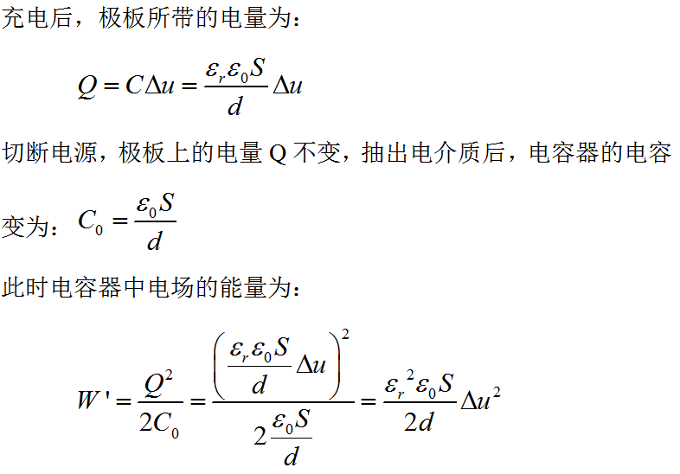

Slide 29
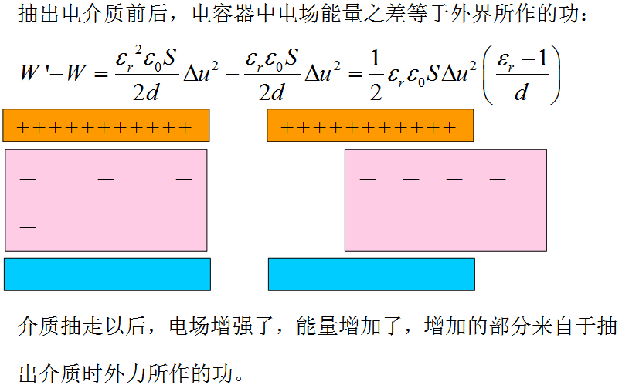

Slide 30
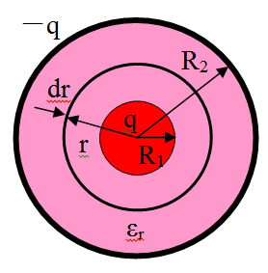
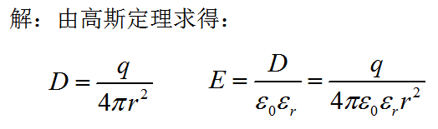
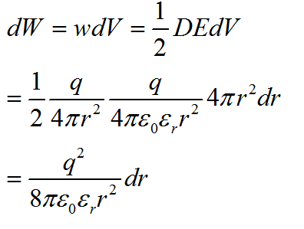
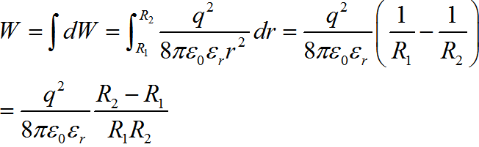
书中例题8.39(P.349) （重点）
球形电容器中充满了相对介电常数为ε_{r}的各向同性均匀介质。给电容充电，使其两极上带电量为±q。
求：电容器中电场的能量。

Slide 31
第六次作业
作业：8.33；8.34；8.35；8.40
8.41；8.56；8.58；8.60
补充作业1：平行板电容器，极板A和B的面积为S，两极板间距为d,且 d^2<<S ，联结电源后，A板电势为U，B板电势为零。现将一带电量为q，面积为S而厚度可忽略不计的导体片C平行地插在两极板的中间位置，如右图所示，求C片的电势Uc
补充作业2：一平行板电容器面积为S，板间距为d，两板竖直放着。若电容器两板充电到电压为U时，断开电源，使电容器的一半浸在相对介电常数为ϵ_{r}的液体中，求浸入液体后：
（1）电容器的静电能；（2）极板上自由电荷面密度的分布。

